Slide 1

２月抽選会
応募期間 2/15～2/21
抽選会 2/22

Slide 2
A
賞

Slide 3
B
賞

Slide 4
C
賞

Slide 5
D
賞

Slide 6
E
賞

Slide 7
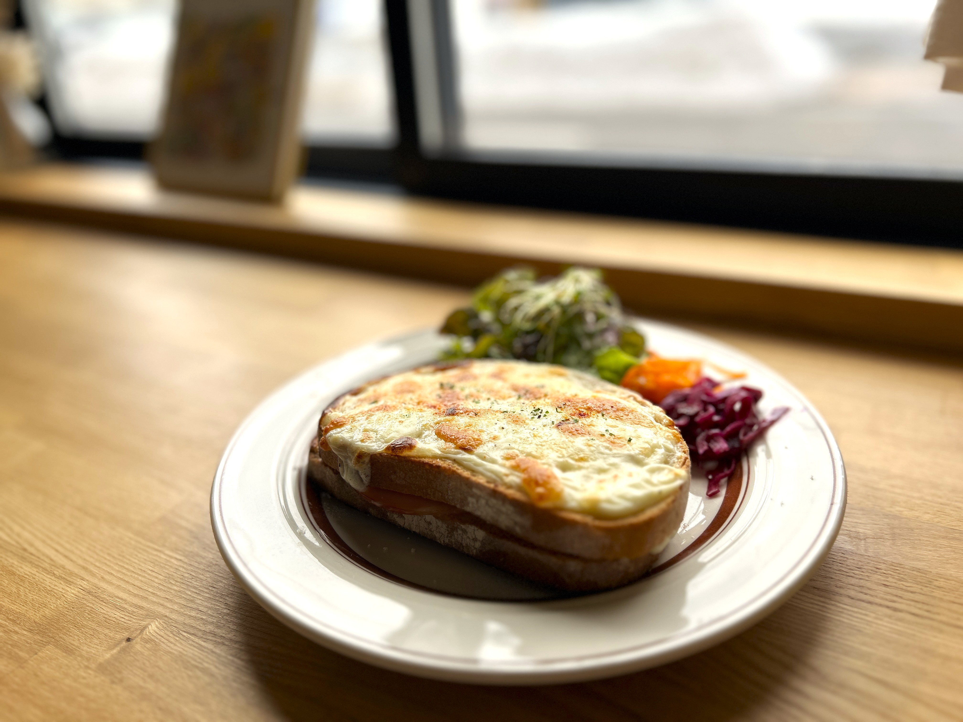
A
賞
cafe ＆ bake ziu
お食事券2,000円分
5名様

Slide 8
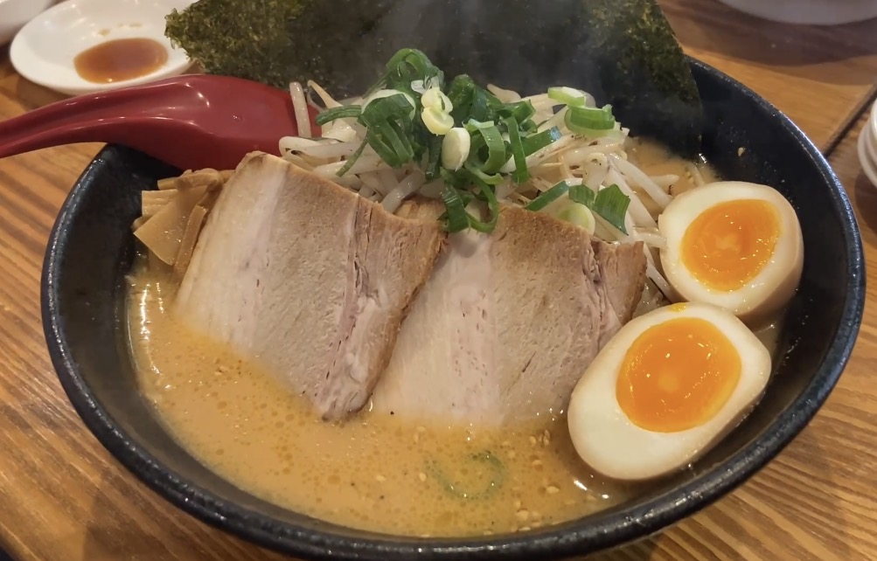
B
賞
市場らーめん 翔
お食事券2,000円分
5名様

Slide 9
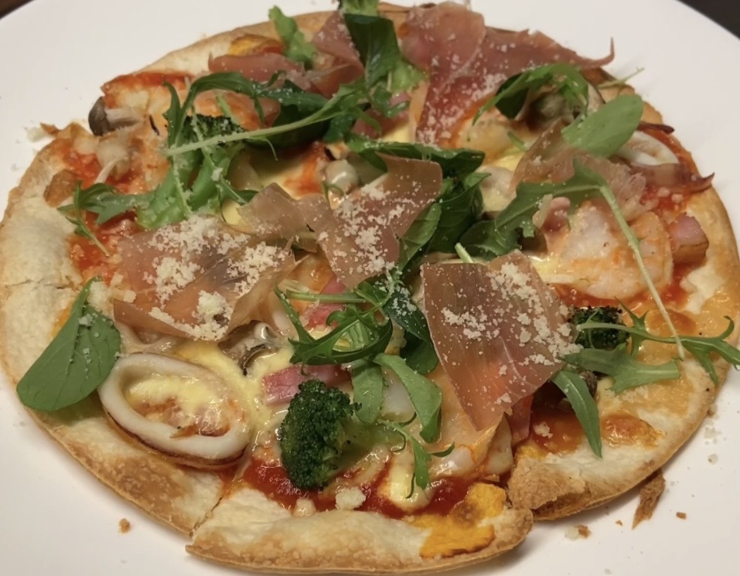
C
賞
欧風食堂 LAVITA e bella
お食事券 5,000円分
2名様

Slide 10
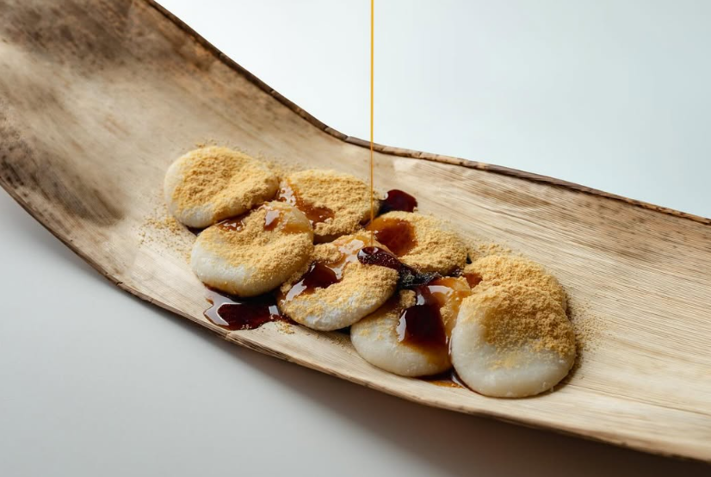
D
賞
四季の餅 あめこ
お食事券2,000円分
5名様

Slide 11
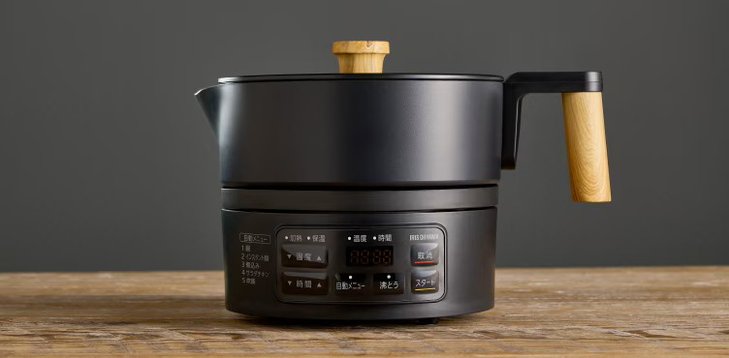
E
賞
アイリスオーヤマ
クッキングケトル
1名様

Slide 13
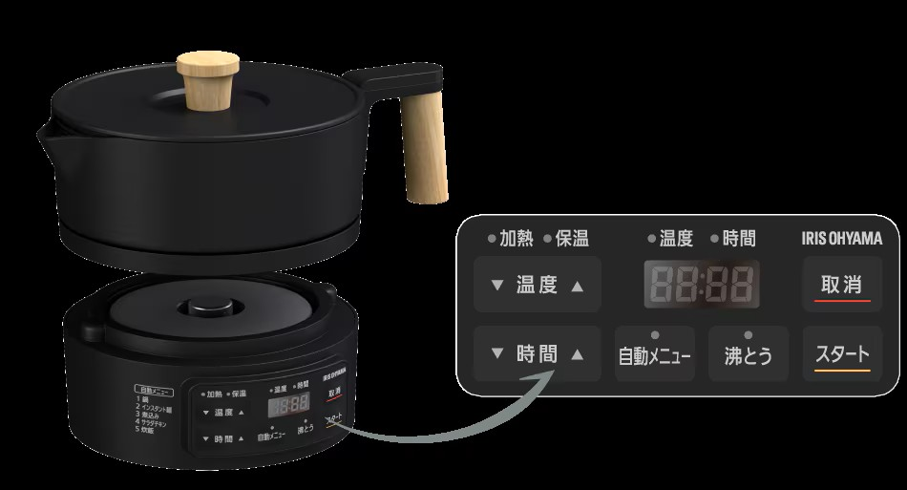

Slide 14
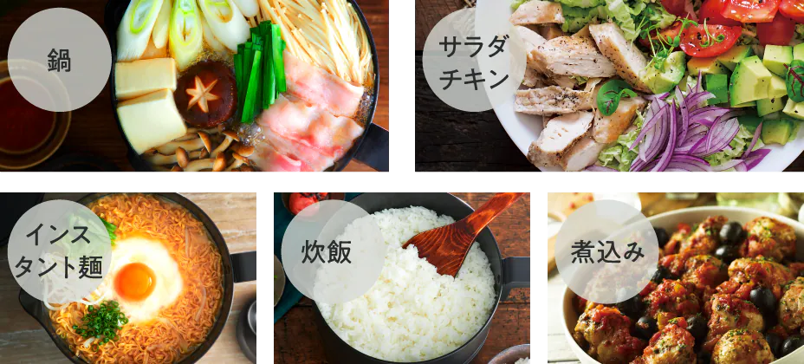

Slide 15
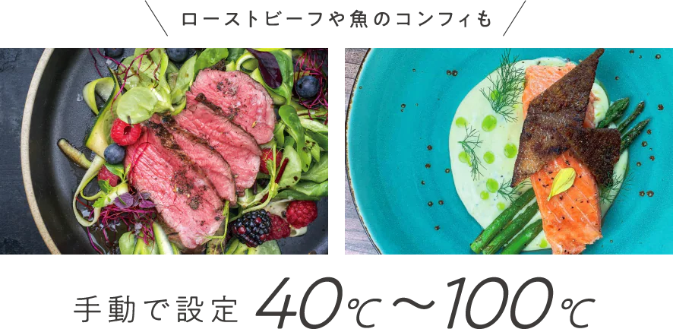

Slide 16
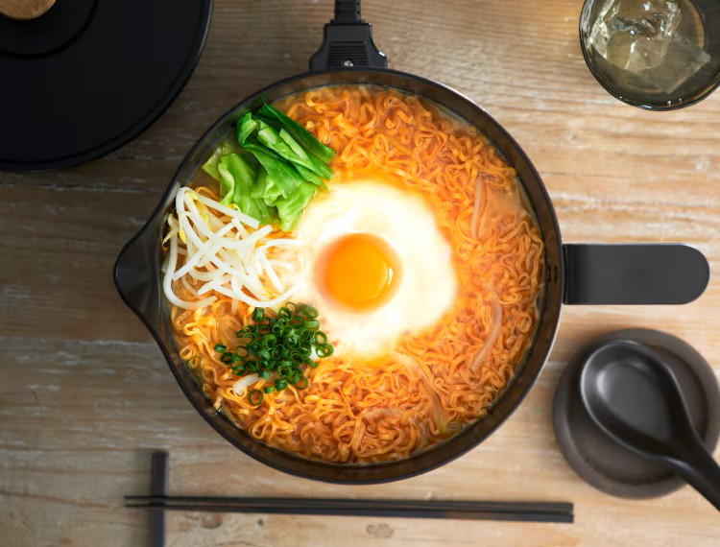

Slide 17
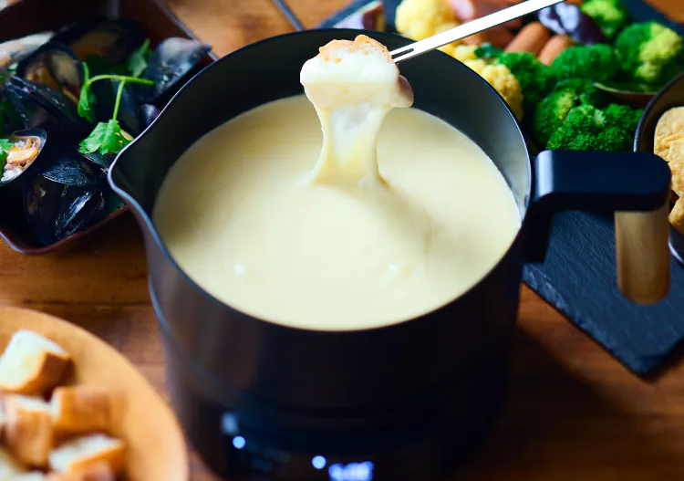

Slide 18
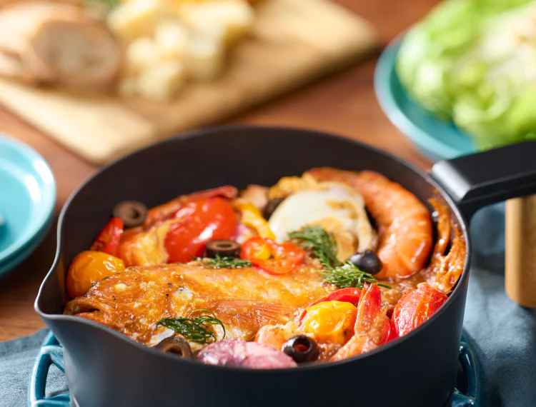

Slide 19
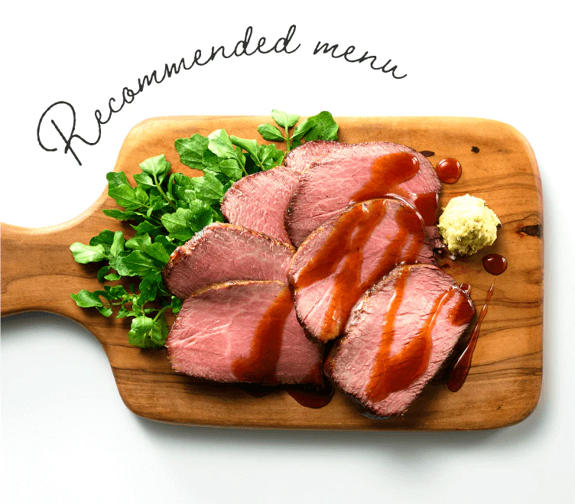

Slide 20
A賞
B賞
cafe ＆ bake ziu
お食事券2,000円分 5名様
市場らーめん 翔
お食事券2,000円分 5名様
C賞
D賞
E賞
欧風食堂 LAVITA e bella
お食事券5,000円分 2名様
四季の餅 あめこ
お食事券2,000円分 5名様
アイリスオーヤマ
クッキングケトル 1名様
まちこね2月抽選会
応募期間：2/15～2/21 抽選会：2/22

